Slide 1


Assemblée Générale
du 4 mars 2021
Christian Cognard, directeur (depuis 10 ans)
jusqu’à aujourd’hui

Slide 2
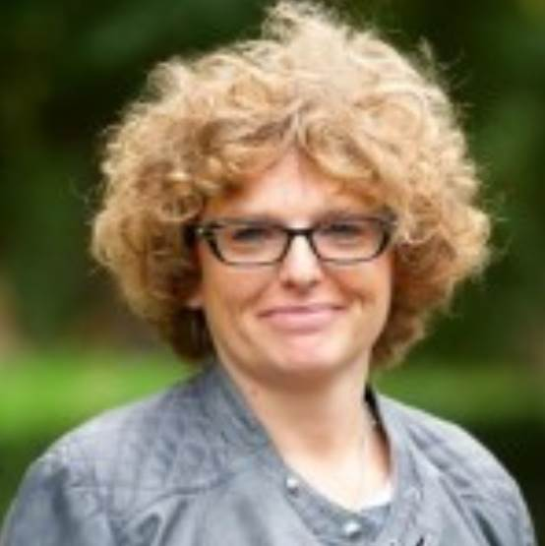
Bienvenue à Sophie NOVAULT experte extérieure
Directrice de la plateforme de cytométrie de flux à L’Institut Pasteur, Paris
Madame Novault est arrivée en 2014 à l’Institut Pasteur
Après 10 ans passés à conduire le Centre de formation de Becton-Dickinson en France
En distanciel aujourd’hui

Slide 3

Assemblée Générale
du 4 mars 2021
Programme de l’AG:
Rapports d’activité et financier C. Cognard
Discussion générale sur ces rapports
Propositions d’orientation de l’activité et d’organisation par JF Jégou, nouveau directeur
Discussion générale sur ces propositions
Intervention de l’Experte extérieure
Composition du Comité Technique
Divers

Slide 4

Assemblée Générale
du 4 mars 2021
Rapport d’activité
Rapport financier
Christian COGNARD, Directeur

Slide 5

Rapport d’activité
Plan
Rapport d’activité
1 – Rappel du positionnement de la structure
2 – Gouvernance et compétences d’ImageUP
3 – Organisation fonctionnelle interne
4 – Ressources financières d’ImageUP
5 – Acquisition de matériels
6 – Utilisation de la plateforme
7 – Diffusion et animation scientifique
8 – Bilan des tâches réalisées ou non
Rapport financier
9 – Dépenses annuelles
10 – Recettes annuelles et bilan
…discussion générale ouverte…

Slide 6

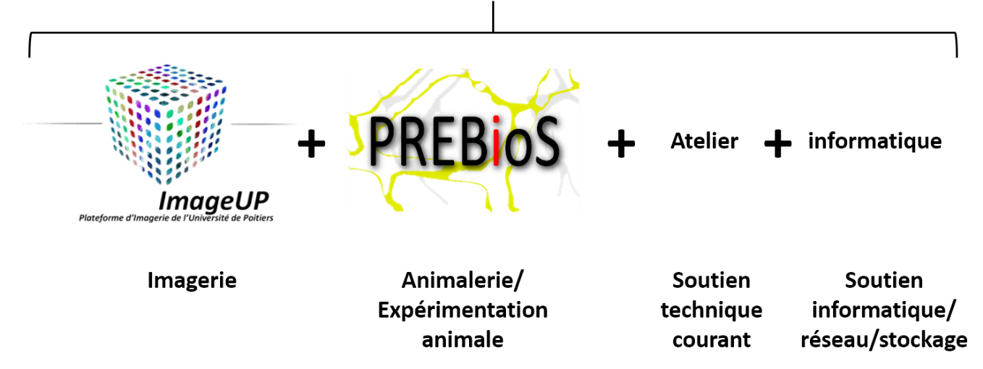
Rapport d’activité
1 – Rappel du positionnement de la structure
dans l’Unité de Service en Biologie et Santé (USBS) sous la direction actuelle de Marcello Solinas

Slide 7
Rapport d’activité
2 – Gouvernance et compétences d’ImageUP
Université, composantes, IBSP
USBS -> La stratégie est du ressort de l’USBS
AG annuelle -> Rencontre avec les tous les utilisateurs
Comité Technique -> Informations, retours qualité, expression des besoins futurs des laboratoires
Comité de Service -> Gestion « au quotidien » au sein de l’équipe

Slide 8
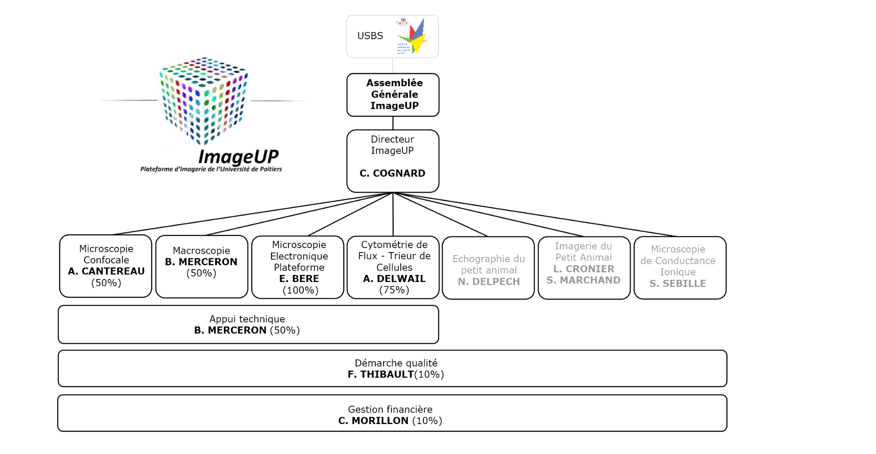
Rapport d’activité
3 – Organisation fonctionnelle interne
LNEC
Feuillets de lumière
S. BROT

Slide 9
Rapport d’activité
4 – Ressources financières d’ImageUP
Pas de dotation
Autofinancement complet, importance des tarifs et de l’activité
Une dotation pour l’USBS
Intervention de l’USBS en cas de coup dur (ex: changement de laser d’un cytomètre et achat d’une station d’analyse en 2020)
- Mais concurrence avec les autres composantes de l’USBS

Slide 10



Rapport d’activité
5 – Acquisition de matériels
FEDER
CPER/FEDER axe 4 –développement des plateformes:
Rappels:
Acquisition d’un macroscope à feuillet de lumière (2019) – Sébastien Brot
Acquisition d’un microscope pour la super-résolution (2019) – Anne Cantereau
Acquisition d’un cytomètre multiparamétrique (2020) – Adriana Delwail
Acquisition d’une hotte P2 (2020) – Adriana Delwail (hors CPER/FEDER)
Acquisition d’un lecteur de lames (2020) – Bruno Merceron, Anne Cantereau

Slide 11
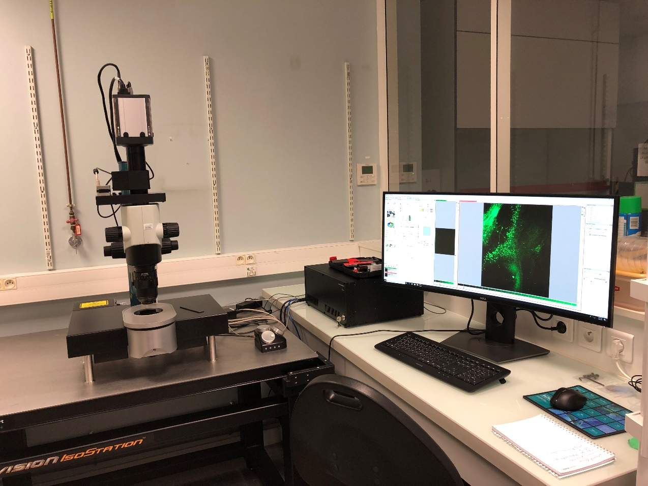
Rapport d’activité
5 – Acquisition de matériels
Microscope/macroscope
à feuillets de lumière
UltraMicroscope II (LaVision BioTec) génère 6 feuilles de lumière focalisées pour exciter les échantillons sur le côté, tandis que la fluorescence est détectée par la caméra sCMOS (Andor) perpendiculairement au plan d’excitation.
Le déplacement de l’échantillon dans la feuille de lumière génère une pile d’images > 3D.
Ex: organes de rongeurs entiers, des embryons ou des larves
< Transparisation (Clarity, DISCO, CUBIC…)

Slide 12
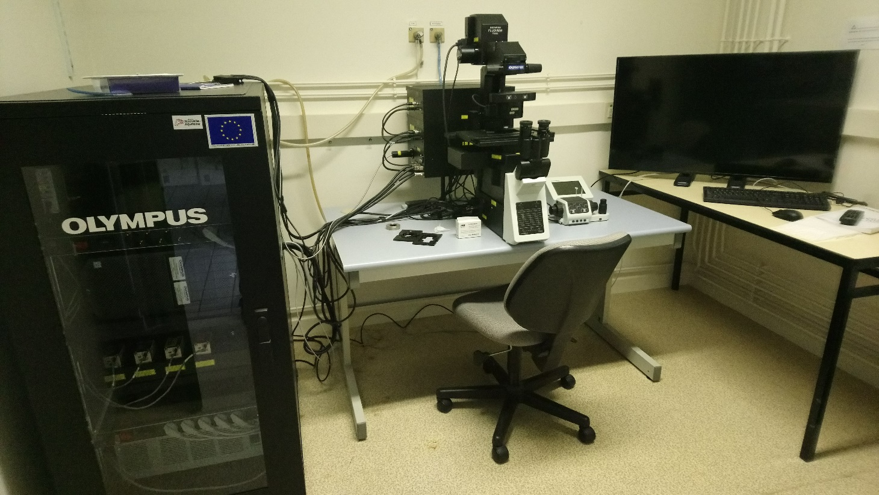
Rapport d’activité
5 – Acquisition de matériels
Microscope confocal pour la super résolution Olympus FV3000
Microscope confocal avec
Système de super-résolution (= super-localisation) de type STORM.

Slide 13
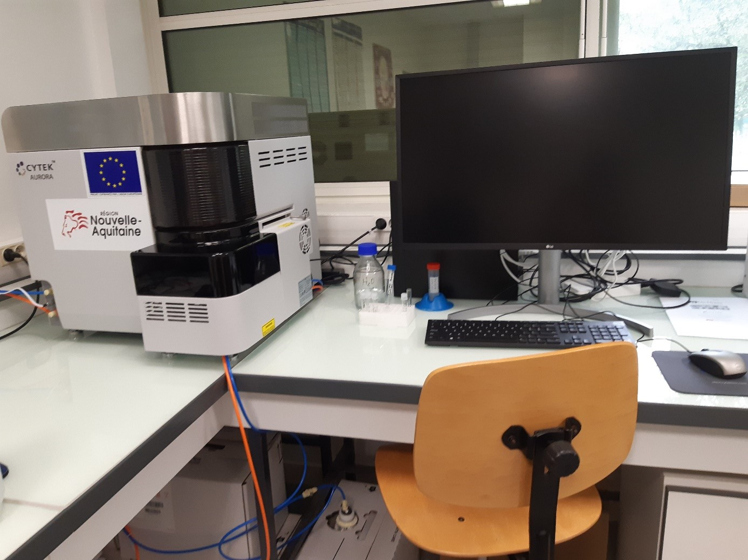
Rapport d’activité
5 – Acquisition de matériels
Acquisition d’un cytomètre multiparamétrique
spectral Cytek® Aurora 64 canaux
(2020)

Slide 14
Rapport d’activité
5 – Acquisition de matériels
Hotte de protection de classe II
Noroit
pour le cytomètre trieur de cellules, BD FACS ARIAIII
L’objectif est d’assurer le confinement biologique du cytomètre hébergé, la stérilité de l’échantillon, la protection du manipulateur et de l’environnement.
Ce matériel a été financé par l’Université de Poitiers, dans le cadre d’une demande de financement pour projet, année 2020

Slide 15
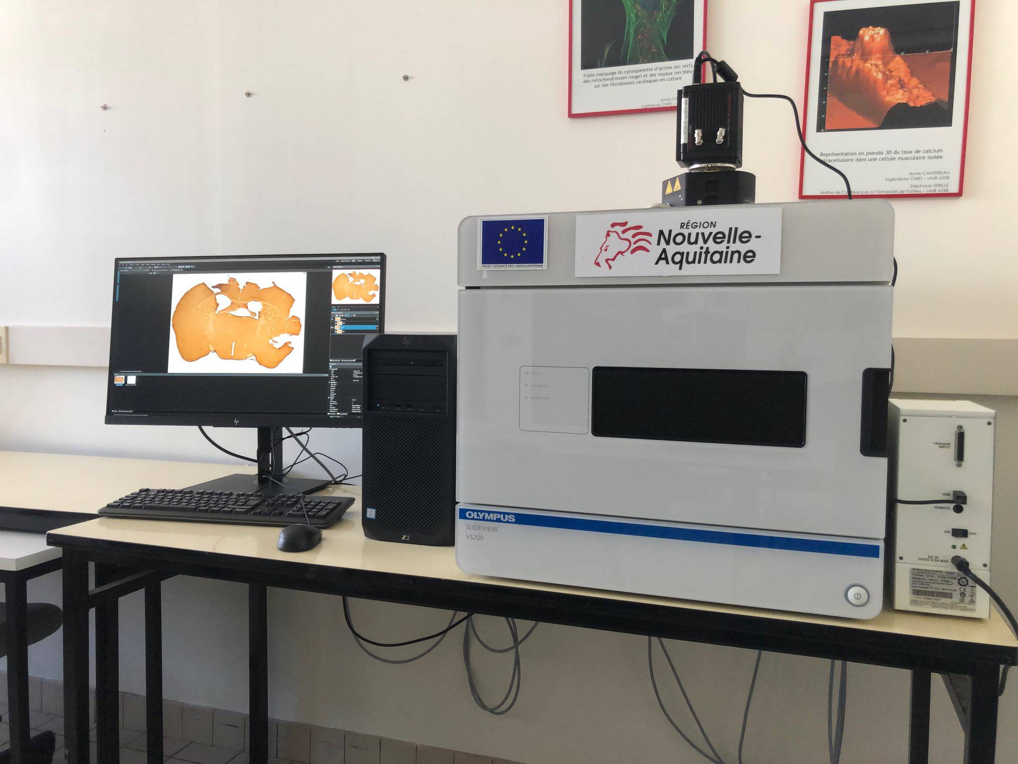
Rapport d’activité
5 – Acquisition de matériels
Scanner de lame VS120 (Olympus)

Slide 16
Rapport d’activité
5 – Acquisition de matériels
Souhait lors de la précédente AG: des locaux pour rassembler, dans les locaux d’ImageUP, le service « Cytométrie de flux » qui est actuellement hébergé par le laboratoire LITEC.
Cela devrait se faire dans les prochains mois: la cytométrie va aller dans la salle en face de chez Karine Demangeau
Merci au Doyen de SFA pour avoir donné son autorisation
Merci au Directeur de l’USBS pour son intervention pour obtenir cette autorisation
-> reste à réaliser ce déplacement: préparation des locaux, déplacements, réalignements des lasers des matériels…

Slide 17
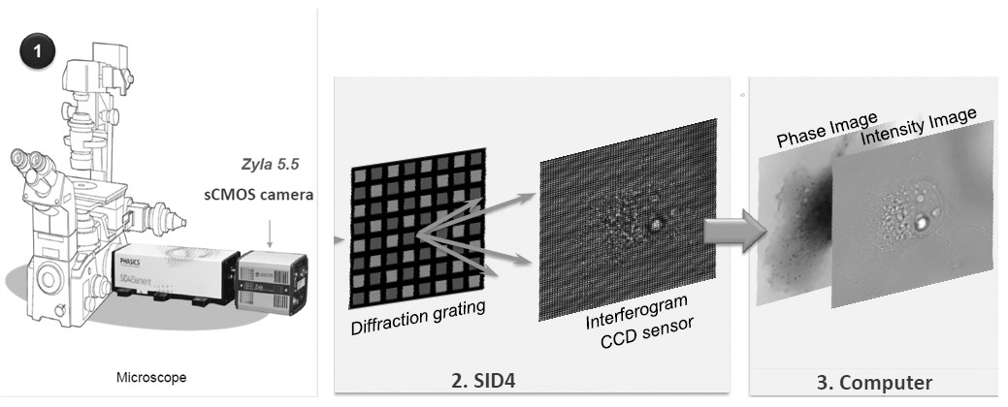
Rapport d’activité
5 – Acquisition Perte de matériel
Suite à un vol dans les locaux d’ImageUP en août 2020:
Perte d’ordinateurs et d’écrans.
L’assurance a remboursé mais: impossible de retrouver les cartes (de contrôle du FV1000) qui étaient à l’intérieur d’un des ordinateurs -> abandon du FV1000.
-> le statif va cependant continuer à être utilisé pour le dispositif d’imagerie de Phase

Slide 18
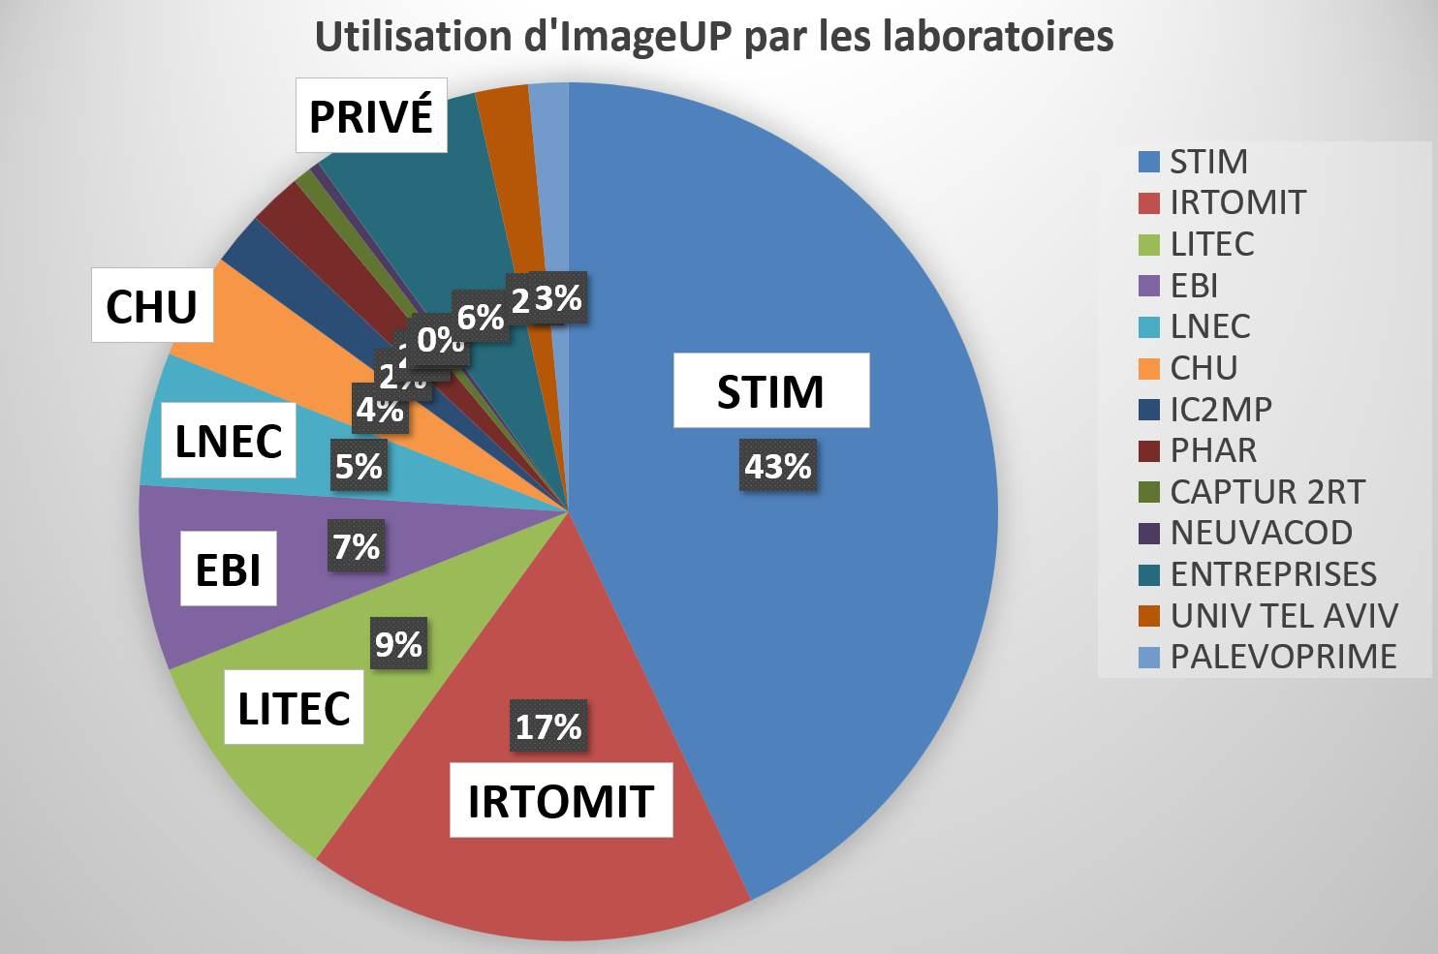
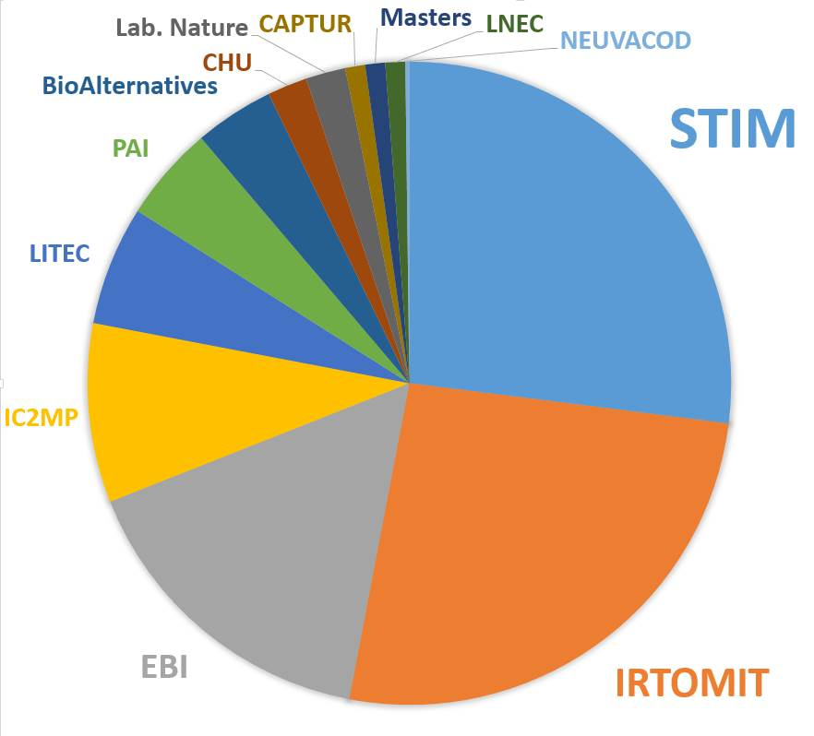
Rapport d’activité
6 – Utilisation de la plateforme
2019

Slide 19
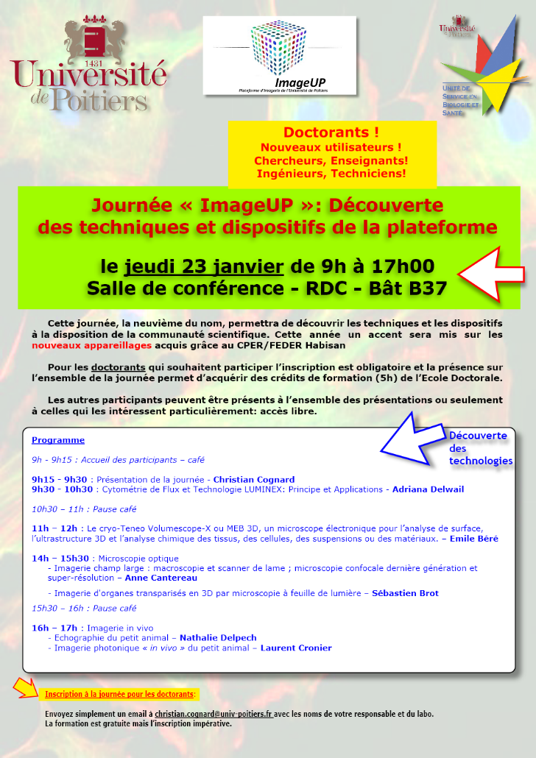
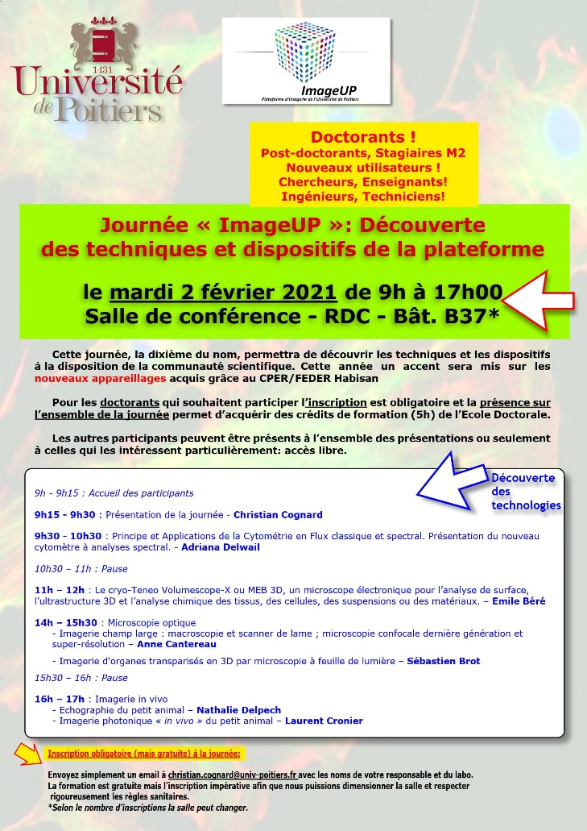
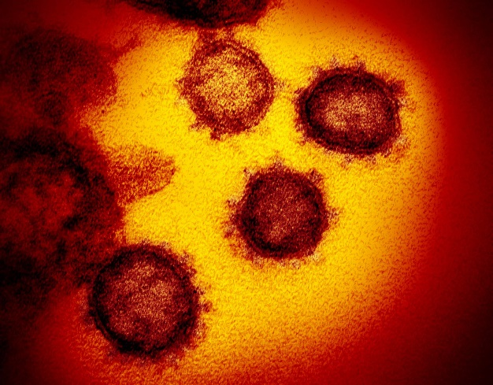
Rapport d’activité
7 – Diffusion et animation scientifique en 2020
- Journée annuelle de découverte de la plateforme

Slide 20
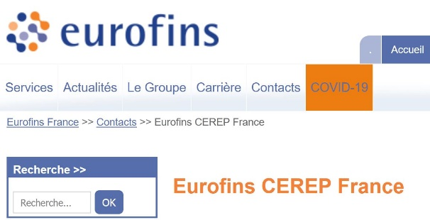


Rapport d’activité
7 – Diffusion et animation scientifique
Des présentations à distance ou en présentiel:
Présentation à distance d’ImageUP à Eurofin-CEREP le 19 novembre 2020 par moi-même et Adriana Delwail
24 septembre 2020 : "La science se livre" EMF Conférences sur le thème de « l'infiniment petit infiniment grand » Anne Cantereau
L'expo photo va partir en itinérance dans 4 bibliothèques de mars à mai 2021 (départements 16-17-79)
L’ultrastructure 3D en microscopie électronique le 23 juillet 2020 à la faculté de médecine Clermond-Ferrand par Emile Béré.
Le cryo-TENEO-VolumeScope-X aux journées SEMPA à Lyon du 11 au 13 mars 2020 par Emile Béré

Slide 21
Rapport d’activité
8 – Bilan des tâches réalisées ou non
- Achever le programme d’achats du CPER/FEDER Habisan:
avec l’acquisition d’un cytomètre multiparamétrique (2020) – Adriana Delwail
Poursuivre l’activité avec l’objectif de développer l’utilisation des nouveaux dispositifs acquis récemment -> accompagnement des utilisateurs
Mettre en place un nouveau système de gestion des réservations: OpenIris
Diffusion des connaissances: le CT a proposé des « séminaires », au cours de l’année, alliant technologie (un responsable ImageUP) et résultats scientifiques (un chercheur ayant utilisé le matériel)
Développer notre « clientèle » pour faire face financièrement aux impératifs de maintenance
Participer à la demande d’UMS de l’USBS
Travailler sur le remplacement du directeur d’ImageUP (départ en retraite courant 2021)
CPER 2021-2027: cytomètres, confocal rapide, MET…

Slide 22
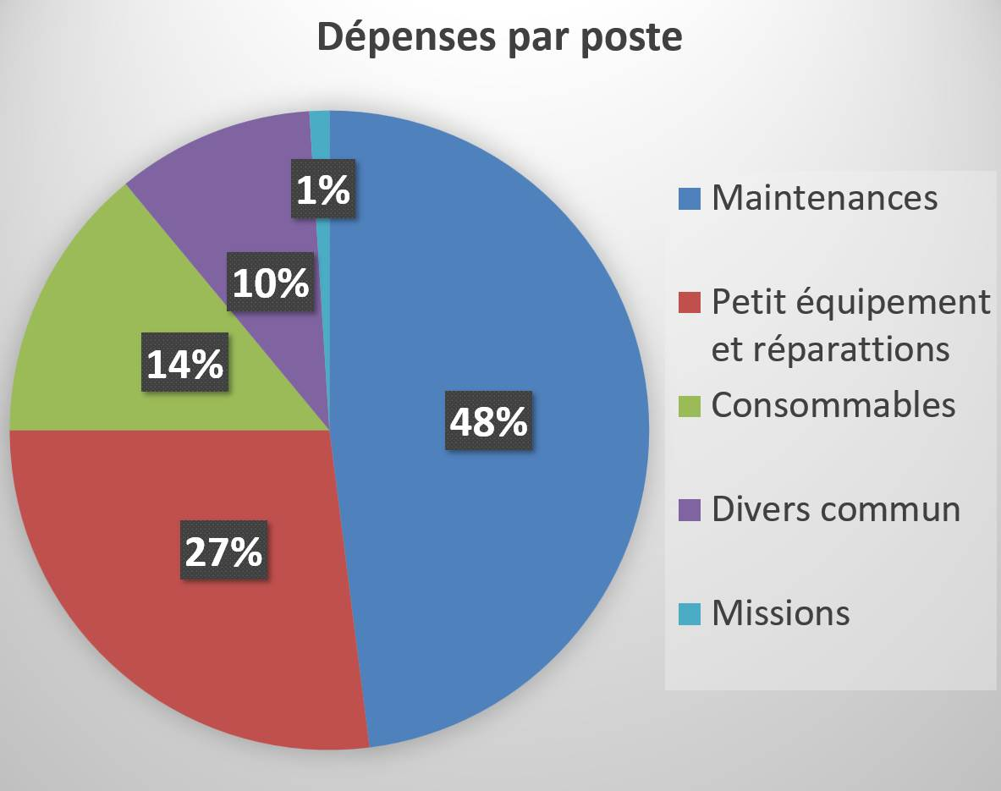
Rapport Financier
37000 €
(44000 € l’année passée)
9 – Dépenses annuelles

Slide 23
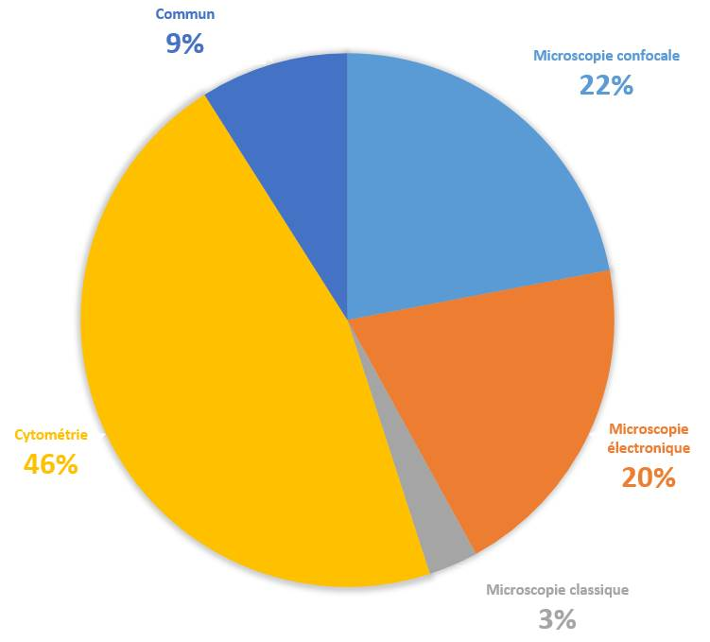
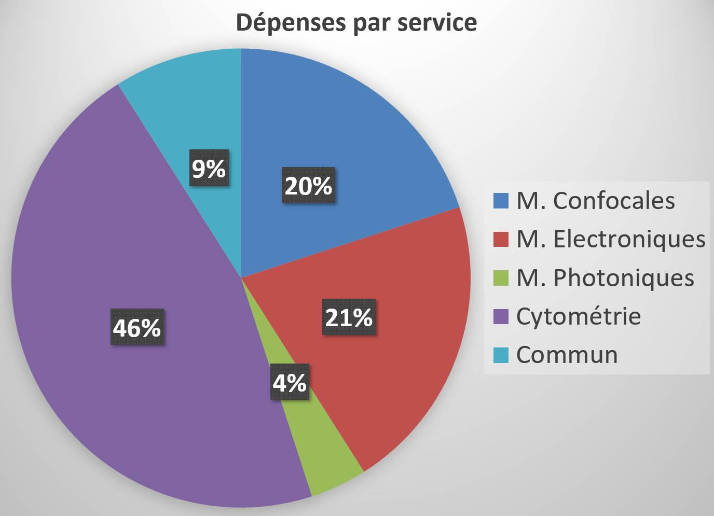
Rapport Financier
2019
9 – Dépenses annuelles 2020

Slide 24
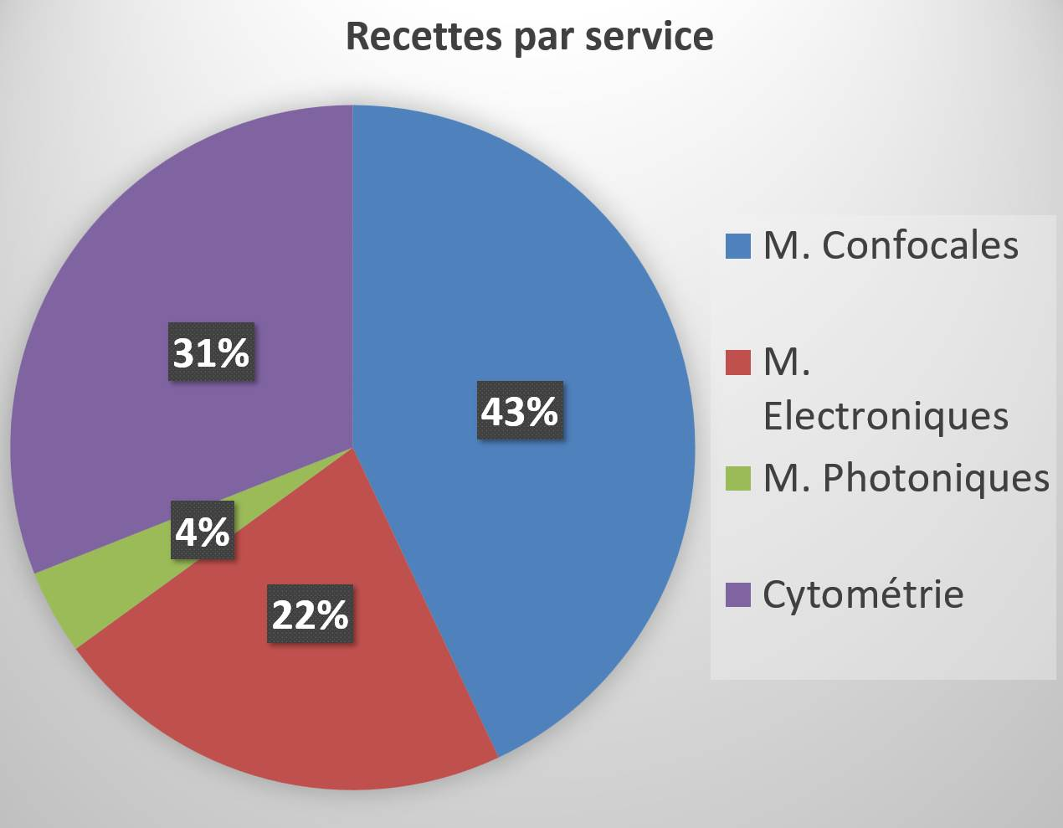
Rapport Financier
10 – Recettes annuelles 2020 (2nd sem. 2019 + 1er sem. 2020)
Recettes d’exploitation 38 702- 12% UB recherche -> 37 221 €

Slide 25
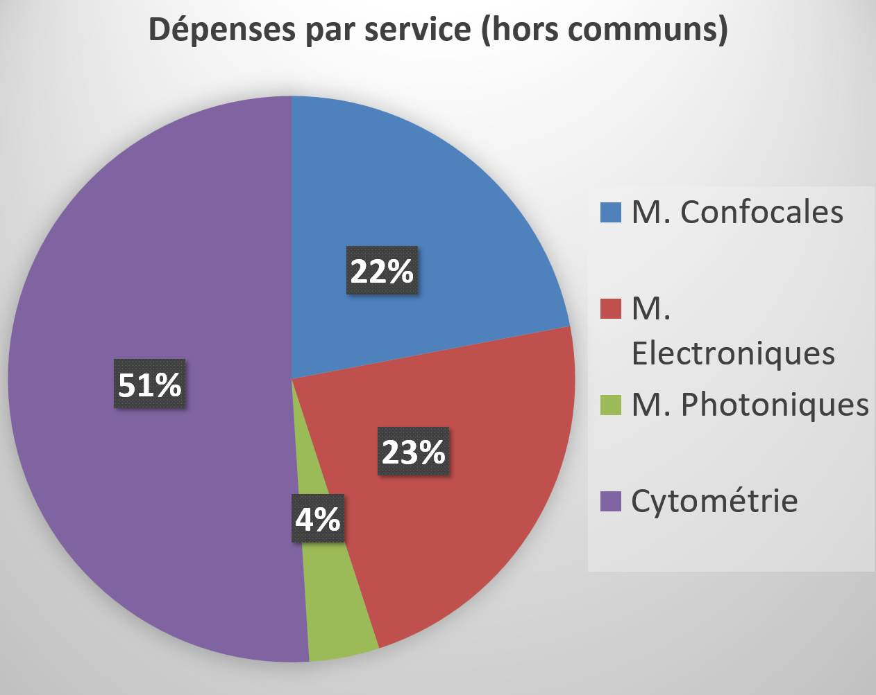
Rapport Financier
10 – Comparaison dépenses/recettes par service
-> Re-évaluer les tarifs cytométrie?

Slide 26
Rapport Financier
10 – Bilan final
Dépenses: 37 000 €
Recettes: 37 221 €
L’année 2021 commence donc avec:
1400 € report ligne CNRS
A noter en 2020:
Achat d’une station d’analyse pour le cytomètre par l’USBS: 2347 €

Slide 27
Assemblée Générale
du 4 mars 2021
MERCI
la discussion générale est ouverte…

Slide 28

Le Comité Technique (CT):
- Il assure l’animation, le bon fonctionnement et la veille technologique de la plateforme; il propose de nouveaux investissements au Comité de Service qui les propose à l’USBS.
- Il est composé :
Du Directeur,
Des Responsables Techniques (RT) des principaux instruments de la plate-forme et des autres personnels de la plateforme,
De représentants d’utilisateurs proposés de chaque laboratoire utilisateur et validés par l’AG annuelle.
Des membres invités peuvent être désignés.
Le comité technique actuel est le suivant:
Personnels d’ImageUP: Christian Cognard (Directeur), Emile Béré, Anne Cantereau, Adriana Delwail, Bruno Merceron, Florence Thibault et Christelle Morillon.
Représentants des laboratoires: Frédéric Tewes (suppl. Julien Brillault) PAI, Maryline Raimond (suppl. Jean-Marc Berjeaud) EBI, Jean-François Jegou (suppl. Franck Morel) LITEC, Sébastien Brot (suppl. Maureen Francheteau) LNEC, Alice Barbarin (suppl. Sébastien Giraud) IRTOMIT, Vincent Thoreau (suppl. Véronique Ladevèze) NEUVACOD, Bruno Constantin (suppl. Laurent Cronier) STIM, Corinne Chadéneau (supp. Jean-Marc Muller) CAPTUR, Nathalie Delpech (suppl. Carina Enea), MOVE.
Invités: Yann Héchard (liaison avec l’UF), Julie Rousseau (liaison avec IC2MP), Frédéric Pailloux (liaison avec la microscopie électronique site du Futuroscope), Marcello Solinas (Directeur USBS), Karine Demangeau (Gestion USBS)

